Slide 1
第十周实验课
伙伴系统简单模拟

Slide 2
哲学家就餐实验反馈
问题：哲学家吃的总数加起来超过总份数
答：这个是对‘面’没做好互斥，是错误的。在访问剩余多少面的时候，以及更新剩余数量的时候要做好互斥。
问题：我知道这个面的互斥，但一旦互斥不影响效率吗，哲学家还能同时吃面吗？
答：这个互斥对效率影响是不大的，因为临界区很小，就一行if语句或者一个剩余数量-1的操作。比较耗时的吃面过程，但这并不在临界区内。即拿走一份，是在临界区发生的，但拿走这个动作是很快的；吃（拿走的）面，是很缓慢的过程，但是在临界区外发生的。

Slide 3
哲学家就餐实验反馈
问题：我在windows下是这个结果（通常不会有饥饿），我换到linux变成了另外的结果（都给一个、两个等哲学家吃了，反正有饥饿），甚至我自己电脑的linux，跟实验室的linux结果都不一样。
推测原因：
处理器的数量或者核数，大家在windows下跑，默认使用多核多处理器，八核足以让五个哲学家线程并行运行，最后实际运行的结果跟我们预期的（无饥饿）较为接近。
大家使用的linux系统，通常是虚拟机，配置处理器数量大概不多。若为单处理器，则同一瞬间，真正在运行的线程只有一个。
另外，不同系统的差异性，执行顺序的不确定也会造成结果不同。

Slide 4
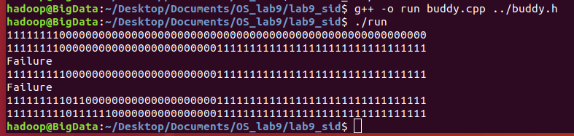
实验任务
请实现教材202页的伙伴系统里的get_hole函数
应在buddy.cpp里的get_hole函数里写您的代码
测试代码的运行结果如下（每行表示当前内存：已分配的会用1表示，0表示未分配）

Slide 5
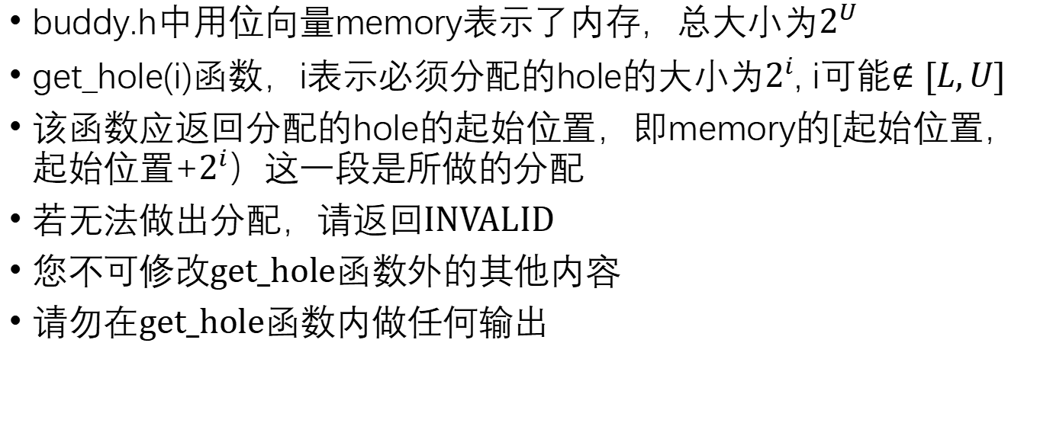
实验说明
buddy.h中用位向量memory表示了内存，总大小为$2^{U}$
get_hole(i)函数，i表示必须分配的hole的大小为$2^{i}$, i可能$∉[L,U]$
该函数应返回分配的hole的起始位置，即memory的[起始位置，起始位置+$2^{i}$）这一段是所做的分配
若无法做出分配，请返回INVALID
您不可修改get_hole函数外的其他内容
请勿在get_hole函数内做任何输出

Slide 6
额外任务
本次实验内容较简单，故提供额外的任务供同学们练手，但无需提交也不计入成绩
考虑进程A释放所占用的hole，如下图：相同颜色代表同一个hole，填了字母的代表已经分配给某进程，其他为未分配。
我们会先后检测A的左右两侧是否有相等大小的空闲hole，左侧有则合并成为一个更大的hole，左无则考虑右侧，右侧有则合并成更大的hole，右侧也无则结束。若得到更大的hole，则重复上述过程。
请自行实现checkMerge(ADDRESS start, int i)函数或修改已有的checkMerge(ADDRESS start, int i)函数里的一个逻辑错误，然后运行testRelease()看看检查结果。
初始情况，即将释放A
B | B |  |  |  | A
左侧有，合并
B | B
左侧有，合并
B | B
左侧无，右侧有，合并
B | B
左侧无，右侧无，结束
B | B

Slide 7
实验提交
提交时间：11月19日23:59:59前。
提交内容：
新建一个文件夹，重命名为 lab8_学号。
该文件夹下，包含文件：
一个空文件，命名为您的姓名（主要是防止有同学打错学号，多一个排查的方法）
代码文件，buddy.cpp
将该文件夹压缩为 lab8_学号.zip 上交。

Slide 8

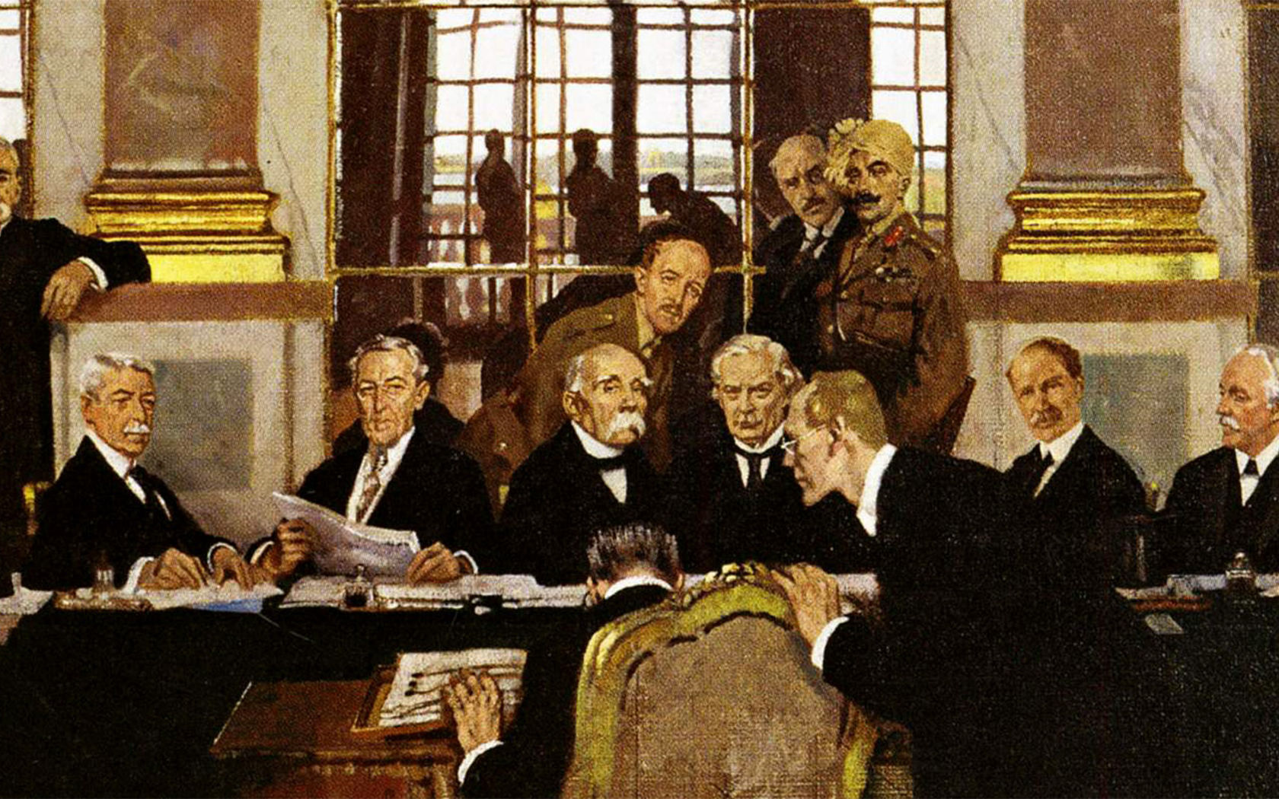
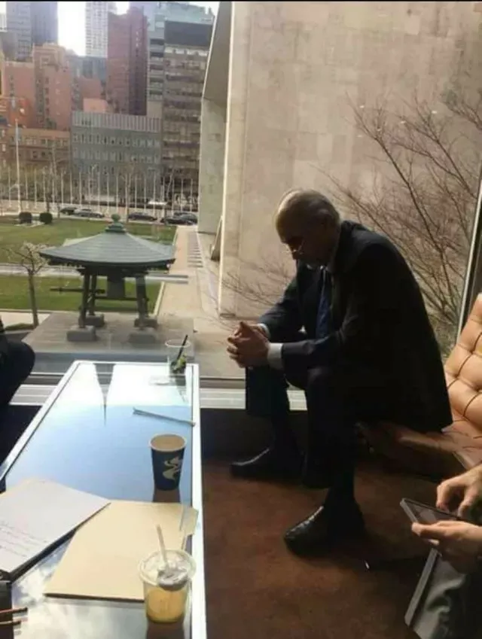
其它
也请同学们留意：能合并的伙伴，是两个大小相等的hole。实力不匹配，结果尚未可知。
提前完成的同学请勿离开，
多和伙伴们交流，共同进步
1919年6月28日，巴黎和会最后一天，作为战胜国的中国代表顾维钧：“...你们凭什么把中国的山东省送给日本人...我们拒绝签字！请你们记住，请你们记住，中国人永远不会忘记，这沉痛的一天！”。
叙利亚驻联合国代表巴沙尔·贾法里，当他刚刚开始发言，美英代表便已经离席。他愤慨的质问、全力的争辩，别说得到回应了，甚至连被听到的机会都没有。

